Slide 1
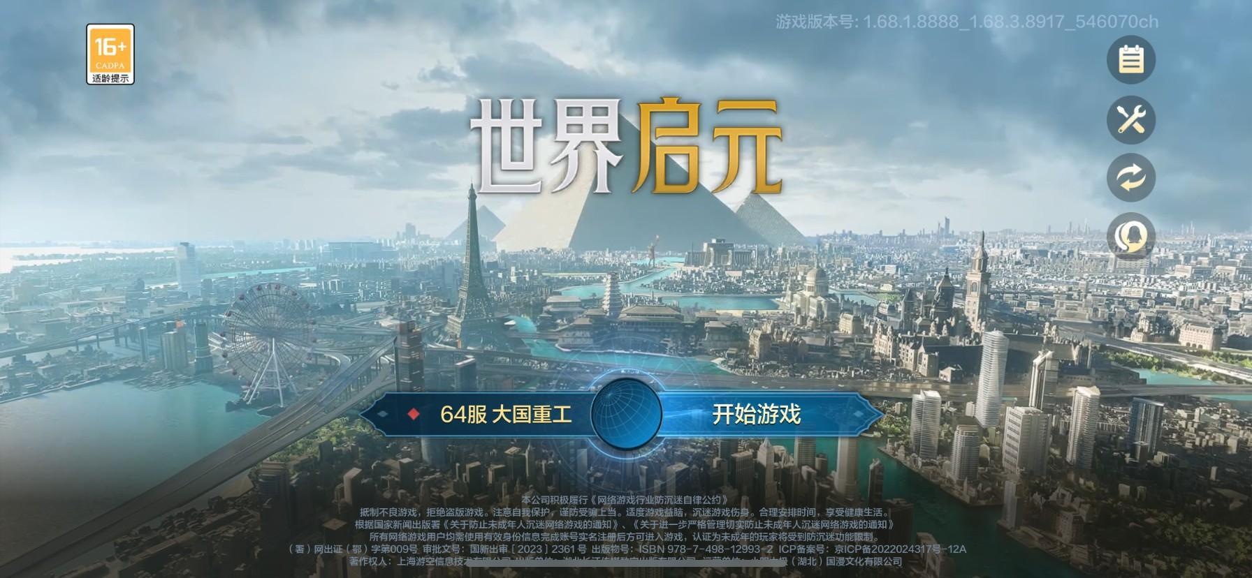
游戏体验报告

Slide 2
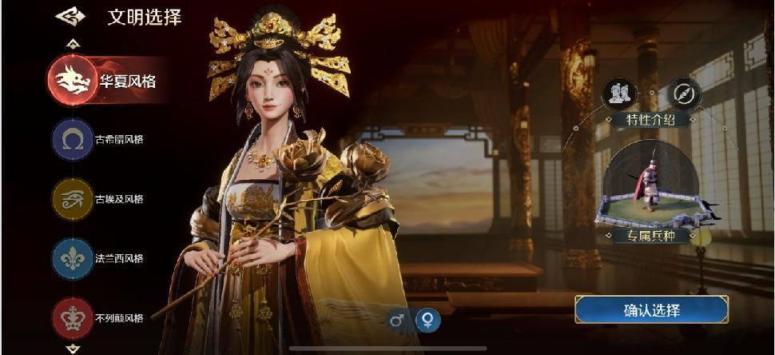
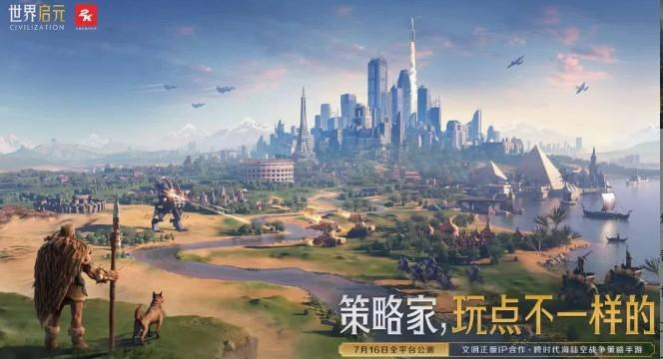
基础信息
名称：世界启元
发行公司：北京儒意景秀网络科技有限公司
研发：腾讯 北极光工作室群
公测日期：2024年7月16日
类型：4X类SLG手游
主打宣传点：·【文明系列】正版授权
·海陆空立体战役
·减肝降氪
成绩：当天IOS免费榜第一；后期乏力，较 三国谋定天下 有差距
体验概括：
开服当天下午进入游戏体验，常规SLG的4X套路，但文明的正版授权和美术还原，加分不少，但玩法以及特色，类似于 “三谋”
亮点不多，第三天，因为对于英雄的追求进度缓慢，且没有很强的成就反馈，有了流失的念头，现将体验完整报告附后。

Slide 3
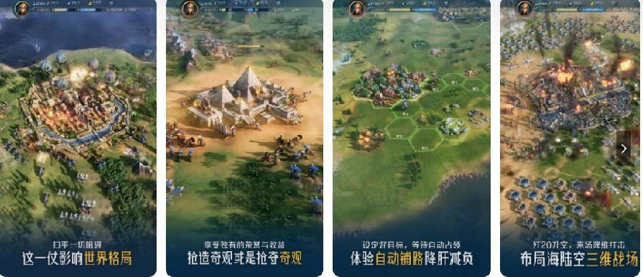
游戏宣发
概念4：
“大国重器”联名，爱国情怀
与歼20/055战舰联动，利用玩家的爱国情怀吸引玩家
概念5：
武将经济实惠
武将分为 招募券、金币、银币，开服送武将，但后期的武将系统的坑很深！（武将还加入了无损转换、扫荡经验）
概念1：
文明正版授权
研发团队与席德梅尔的的对话与信件，IP的切入点较好！
概念2：
ONE SLG
目的是借助文明系列IP 涵盖中西方文明的演变进程的特点，宣传：只要玩这一款SLG就够了的概念。
但是，大而全如果没有足够的内容支撑，反而会没有重点，事实也是如此
概念3：
海陆空立体打击
区别于传统的SLG必须行军——攻打，因为先进战斗的引进，远程打击的概念被引入。（三维战场）

Slide 4
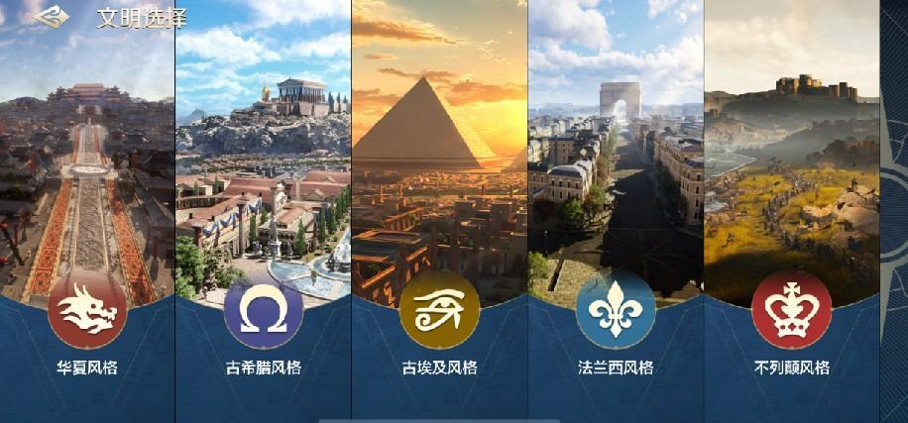
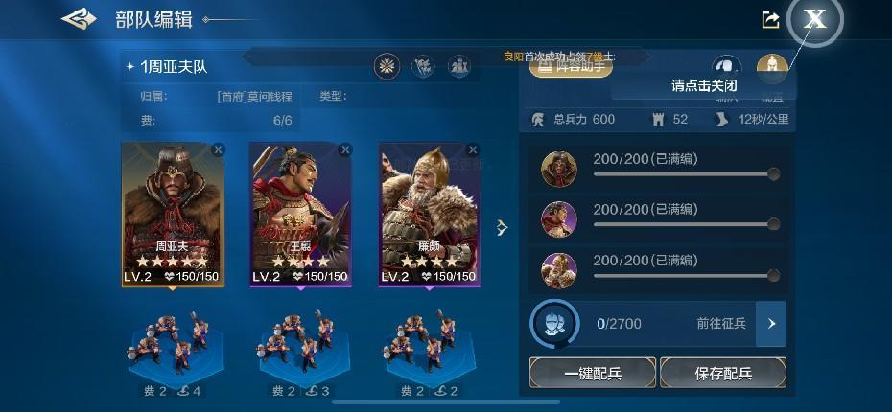
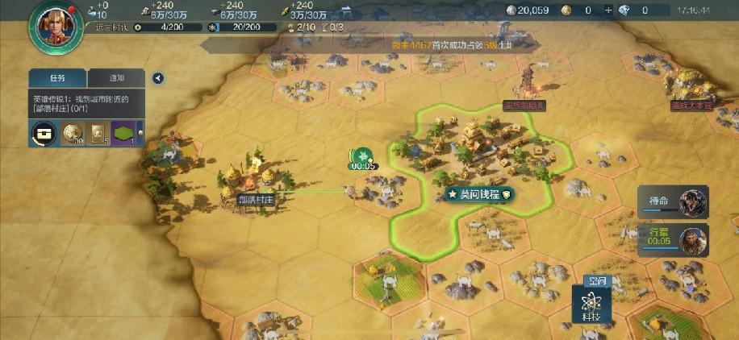
美术风格
复刻文明系列 的美术风格
对于 玩家的接受度特别是文明系列的接受度较高

Slide 5
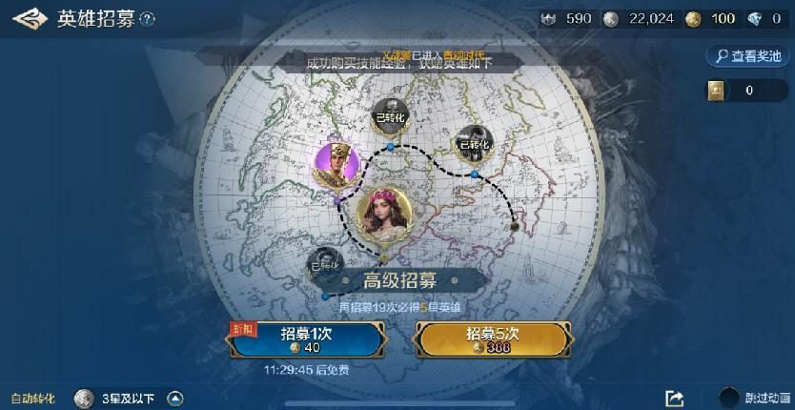
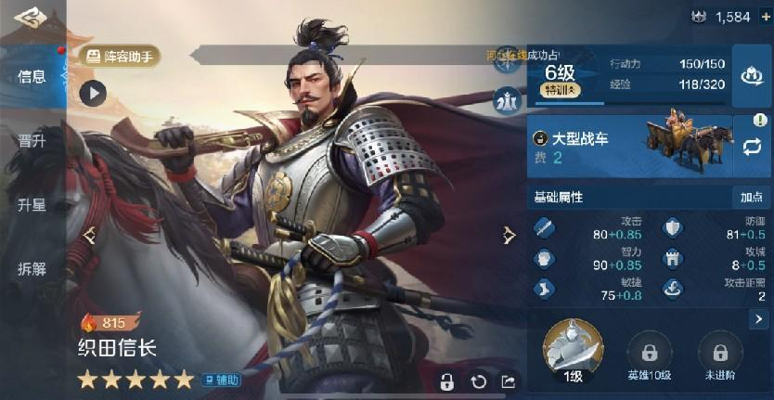
武将系统
一、武将招募
招募分为金币抽-高级、银币抽-一般、用券抽-高级 三种
可以获得英雄、技能、升级材料等
二、武将成长
武将上阵后，随着战斗获得经验并升级，阶段可晋升，需消耗任意五星卡，升星需要同一张卡
技能需要使用技能经验升级，技能经验不足需要招募抽卡，用 卡牌兑换技能经验
武将属性加点 （根据推荐走即可）
武将 配置兵种，不同武将可以匹配不同兵种
武将可以通过互换，与另外一个武将置换经验等相关成长属性，但不能继承 晋升等级
武将的强度，时间过短暂未熟悉，但官方配置了阵容推荐助手，方便玩家配置阵容。
武将的成长较为困难，0氪的情况下，2天只能养1个队伍3人到30级，且技能经验不足，成长线较为缓慢，坑很深

Slide 6
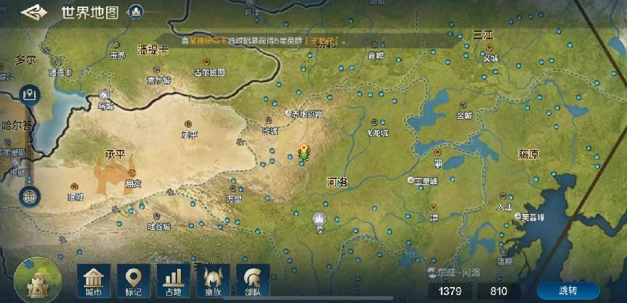
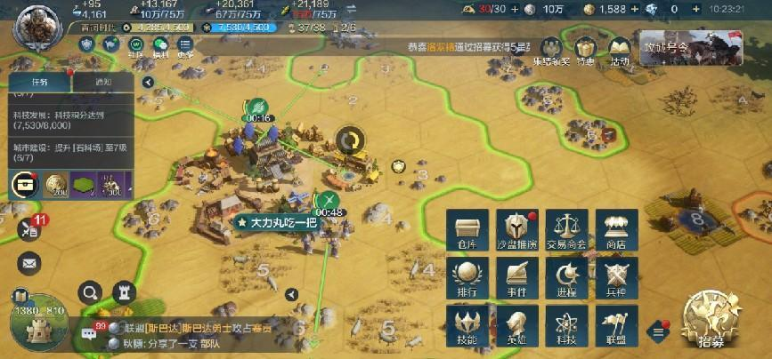
地图探索
一、占地发展
常规的探索地块，占领、获取资源的一套流程，没有特别的地方，加入了一些文明类似的事件等等。
二、叙事相关
前期对于周边的探索，以及资源的占领，对于武将等级和实力卡的较为严重，必须达到一定战力才能推进下去。
前期对于PVP的内容基本很少，对于后期的目的不是很明确。
前期基本上是 红点消失+配将抽卡+提升等级+占地
没有什么特别亮眼的地方

Slide 7
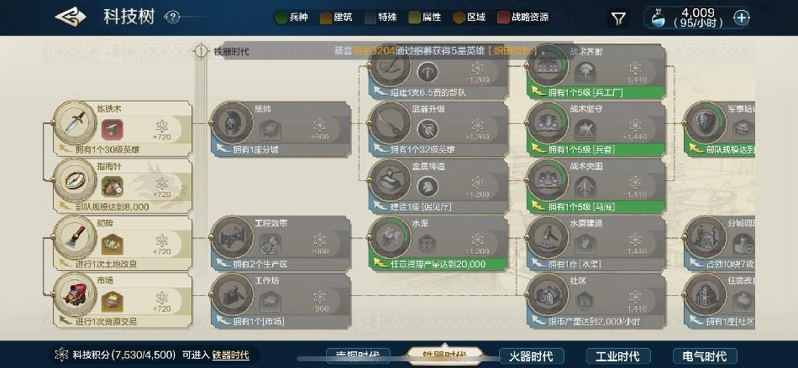
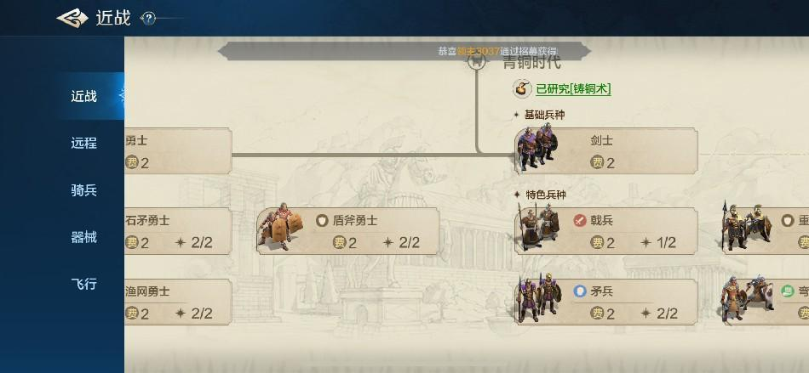
科技与兵种
一、科技升级
根据任务指引升级科技，可针对自己想要的路线，着重升级某一条科技线。
升级科技需要时间，但有科技升级点（类似经验）进行加速，但相应的获得 靠挂机获得，用完就没了，还是要等时间
二、科技相关
科技的发展，与整个玩家的文明发展息息相关，目前阶段，还未接触到不同科技线的不同效果
一、兵种解锁
需要研究特定的科学计数，才可以解锁对应的兵种，
分为 近战、远程、骑兵、器械、飞行五大类别，并且分为各个时代，兵种系统比科技系统更为庞大和复杂，但每个武将都可以配置独特的兵种
每个兵种只可被两个英雄装备！
二、兵种特色
解锁兵种，需要消耗【武将卡】
在传统的陆战兵种上，加入和热武器以及飞行武器——待探索

Slide 8
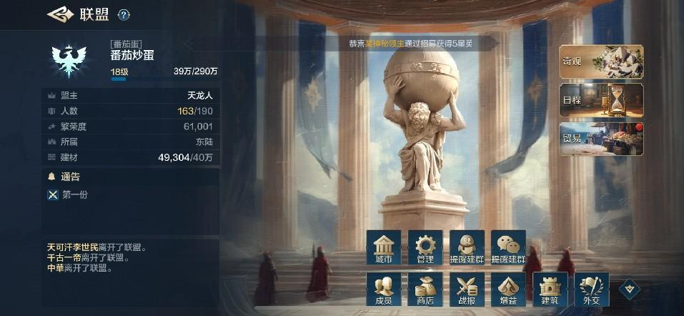
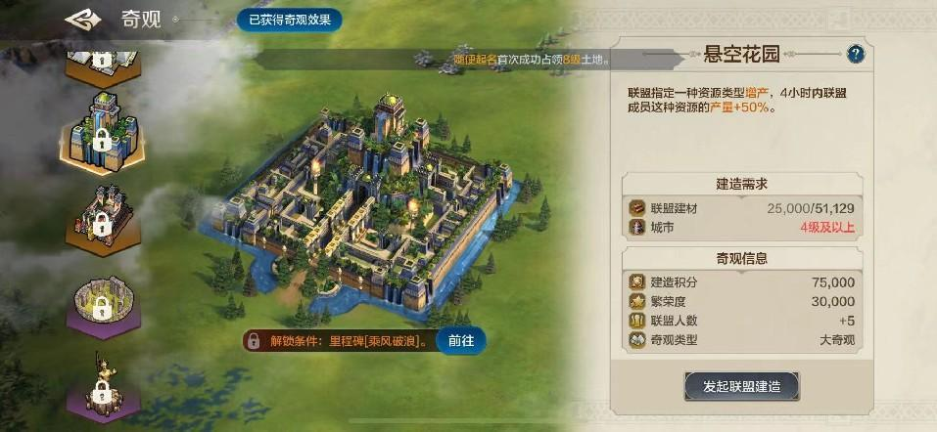
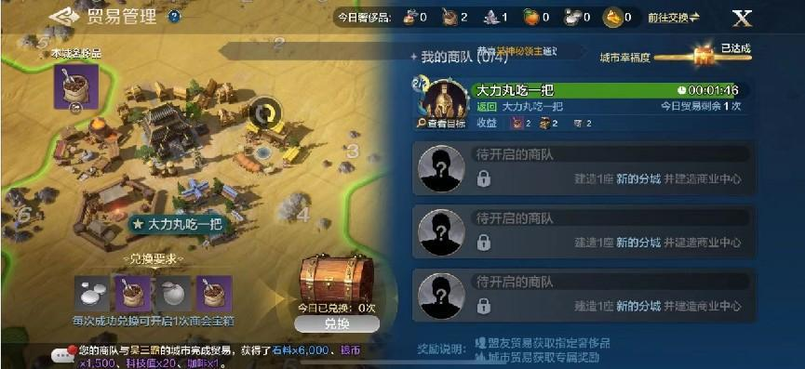
联盟相关
一、特点
原来传统SLG里 联盟互助取消了，将联盟科技变为【奇观】，需要联盟成员一起建造，提供的 属性加成的吸引力较大
联盟的建筑，没有特别的亮点
联盟对于玩家的日常【贸易】有加成
联盟互动功能——贸易，互相之间进行交易
其他体验
前期玩家对于联盟的存在感偏弱，第三天了联盟没有建造起一座 奇观，并且联盟内部的沟通很弱，大家基本不交流。

Slide 9
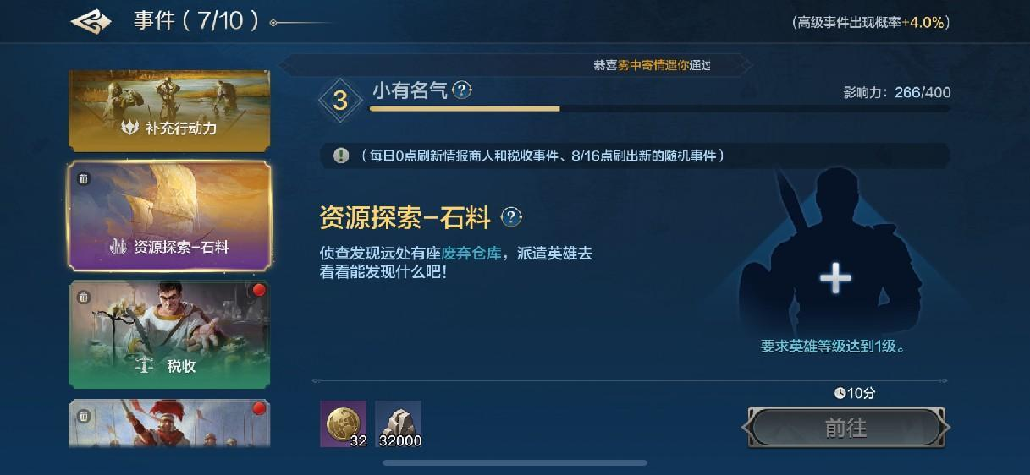
事件 系统
参考卡牌游戏的【派遣】功能
定时刷新随机事件
玩家针对事件类型，派遣有加成的武将
一定时间后任务完成即可获得奖励
本质上是挂机任务产出的内容
任务分为 五个品质，获得影响力不同

Slide 10
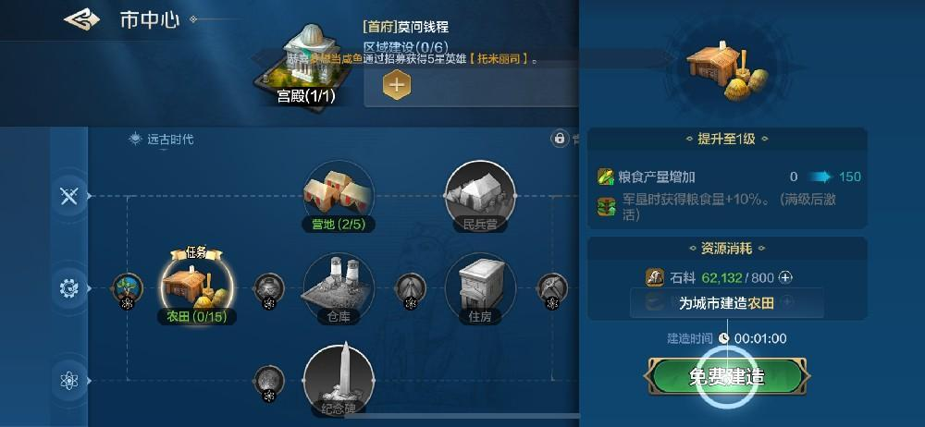
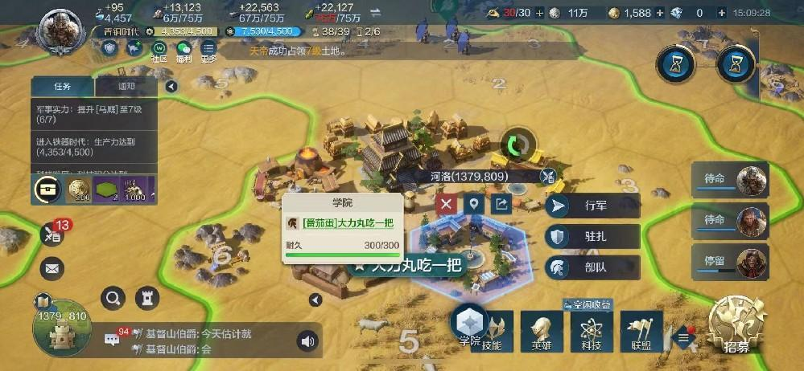
市政中心
原本的建造建筑，被分为了 市政中心 以及建筑建造 两块部分
大部分建筑被 简化，而且XX分钟以内的建筑升级免费完成，超过XX分钟即需要等待时间
生产区、军营、首府、商业中心等建筑会出现在大地图上
同样，市政中心类似科技树的存在，升级需要前置条件解锁。

Slide 11
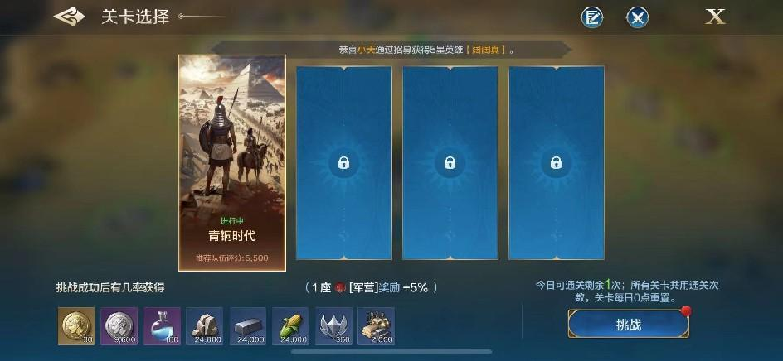
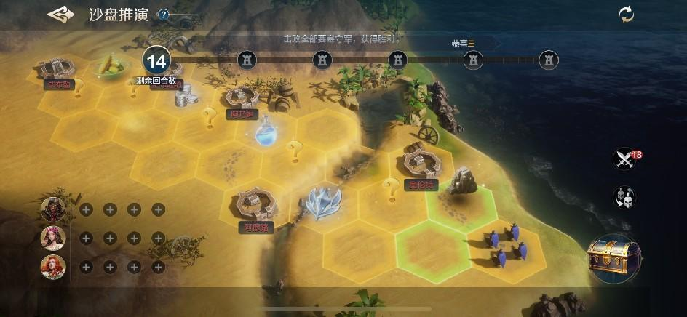
沙盘推演
和常规的SLG的推图功能类似
只是表现做了修正
新增了一些随机的小事件，与战斗事件混在一起而已
产出的主要物品包括游戏中的大部分产出，没有特别投放的道具内容

Slide 12
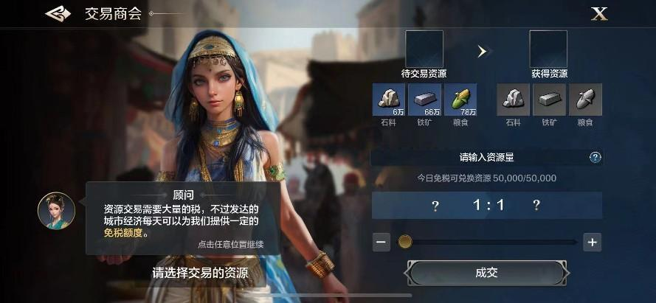
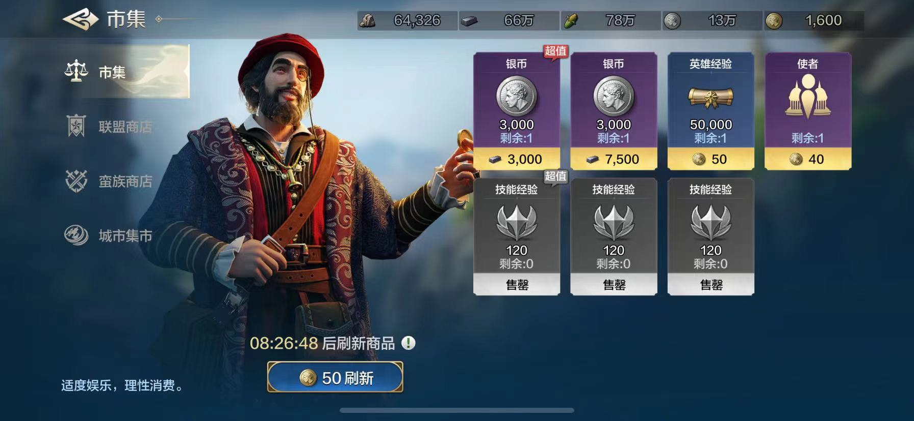
交易商会、商店
交易商会
方便玩家将三种资源进行兑换
但需要交税（促资源消耗）
同时，也解决了部分玩家，有些材料过多，有些材料过少的问题
市集商店
包含市集、联盟商店、满足商店、城市集市
游戏中部分资源的兑换和购买

Slide 13
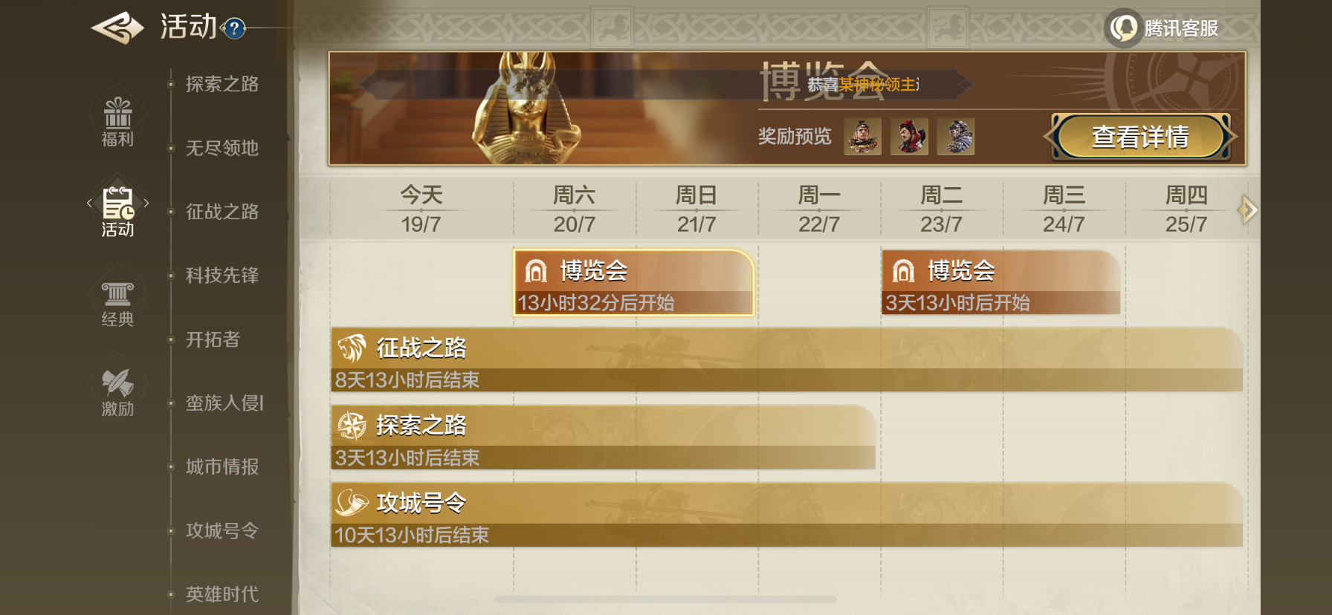
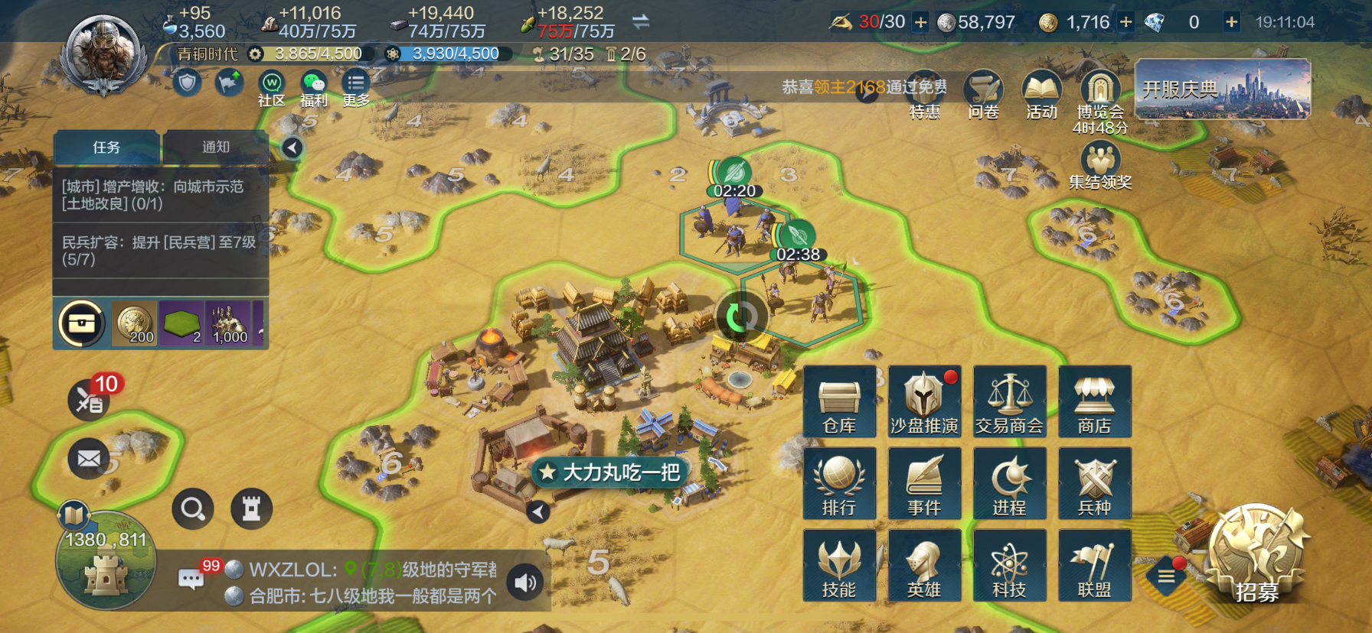
活动内容
印象：
典型的 腾讯游戏 的活动运营风格
主界面的活动按钮，尽可能的少，但是点开，一个按钮下 一堆活动
活动内容包括：
活动日历
八日登录——促活跃，留存
文明发展进度，以及发展 积分排行——促活跃、在线时长
征战之路、占领地、攻城号令——PVP促进
科技先锋、开拓者、英雄时代——促发展、活跃
月卡、大月卡、战令、转盘抽奖——付费
首冲——1元。破冰
三日首冲——付费
活动解锁，根据玩家等级逐步开放
根据阶段不同，部分活动，会再给一个按钮在主界面
循序渐进 ，特惠礼包反而不多！！！但进入弹窗多！

Slide 14
体验总结
游戏IP讨巧，文明正版授权，对于玩家的接受度较高，且美术风格沿用文明相关，中规中矩 。
包装上面，海陆空的三维作战的噱头对于玩家来说还是比较有吸引力的，但是成长线过长，如何在前期让玩家感受三维战斗做的并不好，很容易让玩家疲于过长的成长线而流失
战斗方面，依然是SLG惯用的形式，但占地时间以及行军速度太慢，消耗时间太长，虽然有自动铺路的功能，但是依然觉得比较费时
武将系统，几个成长系统，都需要消耗武将卡片，这对于玩家投入的心理预期会打折扣，感觉要无限氪武将才能进一步提升
玩法上没有特别大的创新，有点类似【三谋】但反而没三谋好玩【什么都要有，什么都学不精】
活动方面，相对传统的SLG，精简了很多活动，玩法上没有特别的创新，但后面的活动推送太频繁。
对玩家的反馈，成长线太平缓，过长时间的操作和养成后，没有提升带来的成就感。

Slide 15
更新进展 20240731
1、排名情况
当前IOS排名51名（2024年7月31日上午）
2、个人体验情况
卡7级地，卡英雄战力，5天流失
英雄池太深，被逼氪，放弃
3，其他玩家反馈
正向：文明IP的美术方面的还原
负面：
1、包了文明的皮，率土like，借鉴了三谋
2、逼氪明显，腾讯运营特色，付费点超多！
3、英雄池锁卡严重，出卡率低；但是，大部分成长性系统，又需要抽卡消耗卡片，比如兵种、比如技能升级等等
4、平衡性太差，免费玩家或中小R的体验较差（付费英雄和免费英雄实力差距太大；时代领先，战力碾压；技能发动概率太低）
5、武将启元——所有强度围绕武将，武将靠花钱抽！

Slide 16
进一步的思考
1、付费内容的设计尤为重要
首先要把玩家留下来，玩家了解了你的游戏哪个系统是核心，充了钱又效果，他才会想着，是不是得充钱，提升自己。
这又涉及到新手引导。
2、做游戏：让玩家付费赚钱——平衡——玩游戏：有趣好玩，充点钱省时间又爽 两者的平衡
3、SLG游戏：核心玩法能否留住玩家，传达给玩家的感受，哪些是无底洞，哪些是能看到成长，是有爽感反馈的
4、SLG游戏：清不活跃账号的机制，首次下线时给与玩家提示和选择。
5、SLG游戏：新手引导部分，如何将玩家引入到核心玩法当中，并且向玩家传递这个系统很重要。

